Slide 1


Slide 2
Plano de Negócio
Conteúdo Programático
O que é e para que serve.
Plano de Negócio – Seu Mapa de Percurso; objetivo e recomendações gerais.
Sumário Executivo: Resumo dos principais pontos do plano de negócio; dados dos empreendedores, experiência profissional e atribuições; dados do empreendimento; missão da empresa; setores de atividade; forma jurídica; enquadramento tributário: âmbito federal, estadual e municipal; capital social; fonte de recursos.
Análise de Mercado: Estudo dos clientes, concorrentes e fornecedores.
Plano de Marketing: Descrição dos principais produtos e serviços; preço; estratégias promocionais; estrutura de comercialização; localização do negócio.
Plano Operacional: Layout; capacidade produtiva/comercial/serviços; processos operacionais; necessidade de pessoal.
Plano Financeiro: Investimento total; estimativa dos investimentos fixos; capital de giro; investimentos pré-operacionais; investimento total; estimativa do faturamento mensal da empresa, custo unitário de MP, MD e terceirizações; estimativa dos custos de comercialização; apuração dos custos dos materiais diretos e/ou mercadorias vendidas; estimativa dos custos com mão de obra, depreciação e custos fixos mensais; demonstrativo de resultados; indicadores de viabilidade: ponto de equilíbrio, lucratividade, rentabilidade e prazo de retorno do investimento.
Construção de Cenários: Provável, pessimista e otimista.
Ações corretivas e preventivas.
Avaliação Estratégica: Análise da matriz F.O.F.A..
Avaliação do Plano de Negócio.

Slide 3
Dimensão cognitiva: o potencial empresário ou empresário deve ter uma visão sistêmica, ou seja, ser capaz de entender como as diferentes áreas do negócio se relacionam entre si e como isto pode afetar o sucesso ou fracasso da empresa.
Dimensão atitudinal: o potencial empresário ou empresário deve ser capaz de superar obstáculos e adversidades durante a elaboração do plano de negócio e na gestão do negócio em si. A resiliência permite que o empresário se mantenha motivado e persistente diante das dificuldades.
Dimensão operacional: o potencial empresário ou empresário deve ser capaz de coletar, analisar e interpretar dados relevantes para a elaboração do plano de negócio, seja em relação ao mercado, à concorrência, à viabilidade financeira, entre outros.

Slide 4
Plano de Negócio
O que é e para que serve:
Imagine que você deseja construir uma casa, organizar uma festa, viajar para o campo ou
para o litoral. Com certeza, sua intenção é que tudo dê certo, mas, para que isto ocorra, é
necessário fazer um cuidadoso planejamento.
Preste atenção nesta palavra: PLANEJAMENTO. Ou seja, a casa, a festa e a viagem não vão se realizar apenas porque você assim deseja, mesmo que seja um desejo ardoroso. Ideias assim nascem em nossos corações, porém, para que elas se tornem realidade, é preciso construí-las passo a passo.
Para que uma viagem aconteça, é necessário escolher o local a ser visitado, decidir o tempo da viagem, quanto dinheiro levar, comprar passagens, reservar hotel, arrumar as malas, entre tantas outras coisas. Se, para uma simples viagem, precisamos fazer tudo isso, imagine quando queremos abrir um negócio. E empreender, muitas vezes, é uma viagem para um lugar desconhecido.
Para você organizar suas ideias é que foi criado o PLANO DE NEGÓCIO. Nesta viagem ao mundo dos empreendedores, o plano de negócio será o seu mapa de percurso. O plano irá orientá-lo na busca de informações detalhadas sobre o seu ramo, os produtos e serviços que irá oferecer, seus clientes, concorrentes, fornecedores e, principalmente, sobre os pontos fortes e fracos do seu negócio, contribuindo para a identificação da viabilidade de sua ideia e na gestão da empresa.

Slide 5
Um Plano de Negócio é um documento que descreve por escrito os objetivos de um negócio e quais passos devem ser dados para que esses objetivos sejam alcançados, diminuindo os riscos e as incertezas. Um plano de negócio permite identificar e restringir seus erros no papel, ao invés de cometê-los no mercado.
Ao final, seu plano irá ajudá-lo a responder a seguinte pergunta: “Vale a pena abrir, manter ou ampliar o meu negócio?”. Lembre-se de que a preparação de um plano de negócio é um grande desafio, pois exige persistência, comprometimento, pesquisa e muita criatividade. Boa sorte, ou melhor dizendo, bom trabalho! E tenha claro que começar já é a metade de toda a ação. Sucesso!

Slide 6

Plano de Negócio – Seu Mapa de Percurso
“Se quiser que algo seja bem-feito, faça você mesmo.” Nada mais certo do que esta expressão popular, principalmente quando se trata da elaboração de um plano de negócio. Elaborando pessoalmente o seu plano de negócio, você tem a oportunidade de preparar um plano sob
medida, baseado em informações que você mesmo levantou e nas quais pode depositar mais confiança. Quanto mais você conhecer sobre o mercado e sobre o ramo que pretende atuar, mais bem-feito será seu plano.

Slide 7
Sumário Executivo - O que é e como fazer
O sumário executivo é um resumo do PLANO DE NEGÓCIO. Não se trata de uma introdução
ou justificativa e, sim, de um sumário contendo seus pontos mais importantes. Nele irá constar:
Resumo dos principais pontos do plano de negócio;
Dados dos empreendedores, experiência profissional e atribuições;
Dados do empreendimento;
Missão da empresa;
Setores de atividades;
Forma jurídica;
Enquadramento tributário;
Capital social;
Fonte de recursos.

Slide 8

Resumo dos principais pontos do Plano de Negócio
O que é e como fazer:
Ao descrever o plano, faça um breve relato com suas principais características. Procure
mencionar:
O que é o negócio;
Quais os principais produtos e/ou serviços;
Quem serão seus principais clientes;
Onde será localizada a empresa;
Montante de capital a ser investido;
Qual será o faturamento mensal;
Que lucro espera obter do negócio;
Em quanto tempo espera que o capital investido
retorne.

Slide 9
Resumo dos principais pontos do Plano de Negócio
_ _________________________________________________________________________
_ _________________________________________________________________________
_ _________________________________________________________________________
_ _________________________________________________________________________
_ _________________________________________________________________________
_ _________________________________________________________________________
_ _________________________________________________________________________
_ _________________________________________________________________________
_ _________________________________________________________________________
_ _________________________________________________________________________
_ _________________________________________________________________________
_ _________________________________________________________________________
_ _________________________________________________________________________
_ _________________________________________________________________________
_ _________________________________________________________________________
_ _________________________________________________________________________
_ _________________________________________________________________________
_ _________________________________________________________________________
_ _________________________________________________________________________
Lucratividade = ____%
Rentabilidade = ____%
Prazo de Retorno do Investimento = ____meses/anos
Ponto de Equilíbrio (PE) = R$___________

Slide 10
Dados do(s) empreendedor(es), experiência profissional e atribuições
Nome ___________________________________
Endereço __________________________________________________________________
Cidade/Estado _________________
Telefones: _______________________________
Perfil (breve currículo)
_ _________________________________________________________________________
_ _________________________________________________________________________
_ _________________________________________________________________________
_ _________________________________________________________________________
_ _________________________________________________________________________
_ _________________________________________________________________________
Atribuições na empresa
_ _________________________________________________________________________
_ _________________________________________________________________________
_ _________________________________________________________________________
_ _________________________________________________________________________
_ _________________________________________________________________________
_ _________________________________________________________________________
_ _________________________________________________________________________
_ _________________________________________________________________________
_ _________________________________________________________________________

Slide 11
Dados do empreendimento
Nome da Empresa _________________________________________________________
CNPJ _____________________
CPF DO TITULAR _______________________
Missão da empresa
_ _________________________________________________________________________
_ _________________________________________________________________________
_ _________________________________________________________________________
_ _________________________________________________________________________
_ _________________________________________________________________________
_ _________________________________________________________________________
_ _________________________________________________________________________
_ _________________________________________________________________________

Slide 12
Missão da empresa - O que é e como fazer
A missão da empresa é o papel que ela desempenha em sua área de atuação. É a razão de
sua existência hoje e representa o seu ponto de partida, pois identifica e dá rumo ao negócio.
Para definir a missão, procure responder às seguintes perguntas:
Qual é o seu negócio?
Quem é o consumidor?
O que é valor para o consumidor?
O que é importante para os empregados, fornecedores, sócios, comunidade, etc.
Veja alguns exemplos de missão:
Empresa de alimentos. Servir alimentos saborosos e de qualidade com rapidez e simpatia,
em um ambiente limpo e agradável.
Locadora de veículos. Oferecer soluções em transporte, por meio do aluguel de carros,
buscando a excelência.
Hospital. Promover a melhoria da qualidade de vida e satisfação das pessoas, praticando a
melhor medicina, por meio de uma organização hospitalar autossustentável.

Slide 13

Setores de atividade
Indústria
Comércio
Serviço
Forma Jurídica
Empresa Individual
Sociedade Limitada
Enquadramento tributário
MICROEMPREENDEDOR INDIVIDUAL – MEI
SIMPLES NACIONAL
LUCRO PRESUMIDO
LUCRO REAL

Slide 14
Enquadramento tributário - O que é e como fazer:
Os pequenos negócios podem optar por uma destas formas para o recolhimento dos tributos: MICROEMPREENDEDOR INDIVIDUAL, SIMPLES NACIONAL, LUCRO PRESUMIDO ou LUCRO REAL.
O Microempreendedor Individual (MEI) é o empresário individual com receita bruta/ano de até
R$ 81.000,00, que tenha um empregado legal que ganhe salário mínimo ou o salário da respectiva categoria profissional, bem como não possua mais de um estabelecimento, nem participe de outra empresa como titular, sócio ou administrador. Nesta modalidade, o recolhimento dos impostos e contribuições é feito em valores fixos mensais, para comércio, indústria ou serviço.
O Simples Nacional é destinado às empresas que se beneficiarão da simplificação na cobrança e no recolhimento dos tributos. O enquadramento no Simples está sujeito à aprovação da Receita Federal e leva em consideração a atividade e a estimativa de faturamento.
Já no Lucro Presumido ou Lucro Real, as empresas recolhem os tributos da forma convencional, cumprindo todos os requisitos previstos em lei para cada tributo.
Além dos tributos federais, no Lucro Presumido ou Real, podem ser devidos impostos e contribuições para o governo estadual (ICMS) e municipal (ISS).
Fique de olho
Busque informações junto a um contabilista sobre os tributos devidos, suas alíquotas e possíveis benefícios fiscais.

Slide 15
Capital Social
Nome dos Sócios Valor (R$) % de participação
Sócio 1 ______________________________ _________ _____
Sócio 2 ______________________________ _________ _____
100 %
Fonte de recursos
Descreva qual a origem dos recursos necessários para a abertura da empresa.
_ _________________________________________________________________________
_ _________________________________________________________________________
_ _________________________________________________________________________
_ _________________________________________________________________________

Slide 16
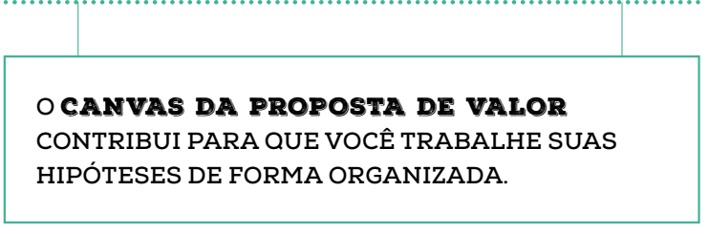
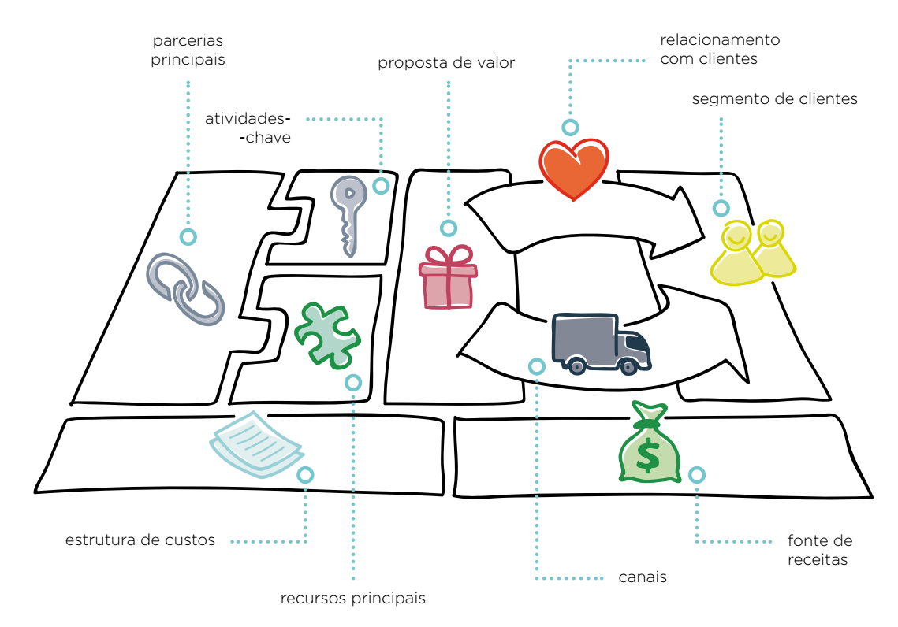

Slide 17
Análise de Mercado
Estudo dos clientes - O que é e como fazer:
Esta é uma das etapas mais importantes da elaboração do seu plano. Afinal, sem clientes
não há negócios. Os clientes não compram apenas produtos, mas soluções para algo que
precisam ou desejam. Você pode identificar essas soluções se conhecê-los melhor. Para isso,
responda às perguntas e siga os passos a seguir:
Quem é a sua persona:
Nome
Idade
Sexo
Estado civil
Faz o quê
Quanto ganha
Qual o nível escolar
Onde mora
Estilo de vida
Interesses
Personalidade
Hábitos de consumo

Slide 18
Análise de Mercado
Estudo dos clientes:
Identificando os interesses e comportamentos dos clientes.
Que quantidade e com qual frequência compram esse tipo de produto ou serviço?
Onde costumam comprar?
Que preço pagam atualmente por esse produto ou serviço similar?
Identificando o que leva essas pessoas a comprar.
O preço?
A qualidade dos produtos e/ou serviços?
A marca?
O prazo de entrega?
O prazo de pagamento?
O atendimento da empresa?
Identificando onde estão os seus clientes.
Qual o tamanho do mercado em que você irá atuar?
É apenas sua rua?
O seu bairro?
Sua cidade?
Todo o Estado?
O País todo ou outros países?
Seus clientes encontrarão sua empresa com facilidade?

Slide 19

Fique de olho
Uma dica é escolher apenas uma parte do mercado para atender. Encontre um grupo de pessoas parecidas e trate-as de maneira especial. Um exemplo desta estratégia é uma loja de roupas que se especializa em atender crianças ou uma confeitaria que fabrica sobremesas saudáveis. Uma empresa é viável quando tem clientes em quantidade e com poder de compra suficiente para realizar vendas que cubram as despesas, gerando lucro. Você pode utilizar diversas técnicas para pesquisar seus consumidores. Essas técnicas vão desde a aplicação de questionários, entrevistas e conversas informais com clientes potenciais, à observação nos concorrentes.

Slide 20
Estudo dos clientes
Público-alvo (perfil dos clientes)
_ _________________________________________________________________________
_ _________________________________________________________________________
_ _________________________________________________________________________
_ _________________________________________________________________________
___________________________________________________________________________
___________________________________________________________________________
Comportamento dos clientes (interesses e o que os levam a comprar)
_ _________________________________________________________________________
_ _________________________________________________________________________
_ _________________________________________________________________________
_ _________________________________________________________________________
___________________________________________________________________________
___________________________________________________________________________
Área de abrangência (onde estão os clientes?)
_ _________________________________________________________________________
_ _________________________________________________________________________
_ _________________________________________________________________________
_ _________________________________________________________________________
___________________________________________________________________________
___________________________________________________________________________

Slide 21
Estudo dos concorrentes - O que é e como fazer:
Você pode aprender lições importantes observando a atuação da concorrência. Procure identificar quem são seus principais concorrentes. A partir daí, visite-os e examine suas boas
práticas e deficiências. Lembre-se de que concorrentes são aquelas empresas que atuam no mesmo ramo de atividade que você e que buscam satisfazer as necessidades dos seus clientes.
Faça comparações entre a concorrência e o seu próprio negócio. Enumere os pontos fortes e fracos em relação a:
qualidade dos materiais empregados – cores, tamanhos, embalagem, variedade, etc.;
preço cobrado; localização; condições de pagamento – prazos concedidos, descontos praticados, etc.; atendimento prestado - venda online, canais de relacionamento, pós-venda, etc..
Após fazer estas comparações, tire algumas conclusões:
Sua empresa poderá competir com as outras que já estão há mais tempo no mercado?
O que fará com que as pessoas deixem de ir aos concorrentes para comprar de sua empresa?
Há espaço para todos, incluindo você?
Se a resposta for sim, explique os motivos disso. Caso contrário, que mudanças devem ser
feitas para você concorrer em pé de igualdade com essas empresas?
Fique de olho
Lembre-se: a concorrência também deve ser vista como uma situação favorável. Bons
concorrentes servem como parâmetro de comparação e de parceria, além de ser uma fonte de estímulo à melhoria do seu negócio.

Slide 22
Estudo dos concorrentes
Portfólio Preço Canais de venda Prazo
Sua Empresa
Concorrente
Nome _______________
Concorrente
Nome _______________
Conclusões:
______________________________________________________________________________________________________________________________________________________________________________________________________________________________________________________________________________________________________________________________________________________________________________________________________________________________________________________________________________________________________________________________________________________________________________________________________________________________________________________________________________________________________________________________

Slide 23
Estudo dos concorrentes
Pós-venda Canais de Relacionamento Localização
Sua Empresa
Concorrente
Nome _______________
Concorrente
Nome _______________
Conclusões:
______________________________________________________________________________________________________________________________________________________________________________________________________________________________________________________________________________________________________________________________________________________________________________________________________________________________________________________________________________________________________________________________________________________________________________________________________________________________________________________________________________________________________________________________

Slide 24
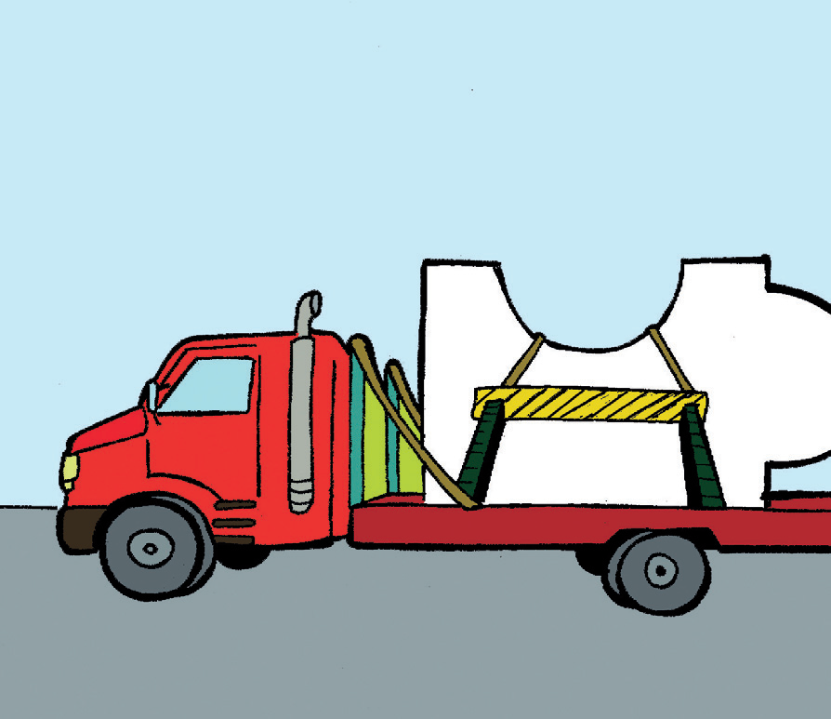
Estudo dos fornecedores - O que é e como fazer:
O mercado fornecedor compreende todas as pessoas e empresas que irão fornecer as
matérias-primas, insumos, mercadorias e equipamentos utilizados para a fabricação e comercialização de bens ou serviços do seu negócio.
Inicie o estudo dos fornecedores levantando quem serão seus fornecedores de equipamentos,
ferramentas, móveis, utensílios, matérias-primas, embalagens, mercadorias, insumos e serviços.
Relação desses fornecedores pode ser encontrada em pesquisa no Google, mídias sociais e por meio de concorrentes. Mantenha um cadastro atualizado desses fornecedores. Pesquise, pessoalmente ou por telefone, questões como: preço, qualidade, condições de pagamento e o prazo médio de entrega. Essas informações serão úteis para determinar o investimento inicial e as despesas do negócio. Preenchendo o quadro de estudo dos fornecedores, você terá uma melhor visão de quem são e de como atuam seus fornecedores.

Slide 25
Estudo dos fornecedores
Descrição dos itens a serem adquiridos Nome do Fornecedor
(matérias-primas; insumos; mercadorias; serviços)
1
2
3
4
5

Slide 26
Estudo dos fornecedores
Preço Condições de pagamento Prazo de entrega Localização
1
2
3
4
5

Slide 27
Roteiro para coleta de informações
Planeje como irá buscar informações sobre o mercado consumidor, concorrente e fornecedor. Crie uma agenda de trabalho. Conhecer o mercado é uma das tarefas mais importantes para a elaboração do plano de negócio. Transporte esse planejamento para um roteiro consolidado.

Slide 28
Plano de Marketing
Descrição dos principais produtos e serviços - O que é e como fazer:
Aqui você deve descrever os principais itens que serão fabricados, vendidos ou os serviços que serão prestados. Informe quais as linhas de produtos, especificando detalhes como tamanho, modelo, cor, sabores, embalagem, apresentação, rótulo, marca, etc. Se necessário, fotografe os produtos e coloque as fotos como documentação de apoio ao final do seu plano de negócio.
Para empresas de serviço, informe quais serviços serão prestados, suas características e as garantias oferecidas. Lembre-se de que a qualidade do produto é aquela que o consumidor
enxerga. Quando decidir melhorar um produto ou um serviço, pense sempre sob o ponto de vista do cliente.
Fique de olho
Verifique se há regulamentos ou exigências oficiais a serem atendidas (vigilância sanitária,
normas técnicas, etc.) para a produção ou acondicionamento dos produtos vendidos por você.

Slide 29
Descrição dos principais produtos e serviços
PRINCIPAIS PRODUTOS (a serem fabricados, revendidos ou serviços prestados)
_ _________________________________________________________________________
_ _________________________________________________________________________
_ _________________________________________________________________________
_ _________________________________________________________________________
_ _________________________________________________________________________
_ _________________________________________________________________________
_ _________________________________________________________________________
_ _________________________________________________________________________
__________________________________________________________________________
___________________________________________________________________________
___________________________________________________________________________
___________________________________________________________________________
___________________________________________________________________________
___________________________________________________________________________
___________________________________________________________________________
___________________________________________________________________________
___________________________________________________________________________
___________________________________________________________________________
___________________________________________________________________________
___________________________________________________________________________

Slide 30
PROTÓTIPOS
OS PROTÓTIPOS AJUDAM A REDUZIR OS INVESTIMENTOS INICIAIS, CUSTOS, DESPESAS, TEMPO, E, POR CONSEGUINTE, OS RISCOS, PARA A TOMADA DE DECISÃO.
Você ainda não sabe bem se seus potenciais clientes estão dispostos a pagar pela sua Proposta de Valor?
Então vá para a prática e experimente para aumentar o seu aprendizado!
Protótipos permitem que você crie e teste ideias e explore alternativas. Ao materializar a sua Proposta de Valor, fica mais fácil encontrar as melhores oportunidades.
A prototipagem tem um grande potencial para questionar e provar conceitos.
O que é MVP (Minimum Viable Product)
Traduzindo livremente: mínimo produto viável. É um produto ou serviço com todas as características mais básicas necessárias para ser considerado como “entregável”. Claro que, com base nos padrões atuais, dizer que algo está “entregável” pode soar estranho e arriscado, mas faz uma grande diferença para o empreendedor que tem poucos recursos e/ou está com muitas dúvidas.

Slide 31
Entendendo um MVP
Para exemplificar melhor o que seria um “produto mínimo”, vamos usar um exemplo clássico e comum em vários contextos: um automóvel. Pare por um instante e pense no que você normalmente encontra dentro de qualquer automóvel. Talvez você tenha pensado em algo mais ou menos assim:
motor;
tanque de combustível;
volante;
bancos;
rodas;
estepe;
rádio;
carroceria;
luz interna;
faróis;
setas;
cintos de segurança.

Slide 32
A lista poderia ser maior, mas já é o suficiente para o nosso ponto. O próximo passo aqui é filtrar esses itens de acordo com a função mais básica de qualquer carro: andar e ser guiado. O que sobra aqui é:
motor;
tanque de combustível;
volante;
um banco, pelo menos;
rodas;
carroceria básica para sustentar a estrutura mecânica.
Este é o Minimum Viable Product para um automóvel. Pode parecer absurdo pensar em vender um carro sem cinto de segurança e outros itens de segurança. Mas, para todos os efeitos, este “carro mínimo” cumpre a sua função.
Não está convencido? Bem, digamos que você está inventando o primeiro carro da história e tem de convencer as pessoas de que vale a pena investir nele. Você precisa, antes de mais nada, provar que ele pode se mover sozinho em terra, algo inédito até esse momento. Sua tarefa é focar nas características principais do produto ou serviço e trabalhar, inicialmente, apenas com elas. É isto que o MVP faz.

Slide 33
Depois de obter o reconhecimento que precisa, você pode pensar em atualizar seu produto ou serviço, agregando mais valor e dando-lhe diferenciais de mercado. Neste exemplo, inserir os cintos, mais bancos para passageiros, uma carroceria com melhor aparência, para-brisas, personalizar a carroceria, etc..
Mas, em qualquer momento, você poderia apresentar o seu “carro mínimo” para possíveis clientes como um produto minimamente viável, ou consumível.
A mesma lógica se aplica a vários tipos de produtos ou serviços. Há uma série de componentes que podem ser considerados essenciais, enquanto outros atuam para complementar o produto e diferenciá-lo dos demais. Pense nisto!

Slide 34
Preço - O que é e como fazer:
Preço é o que o cliente paga; Valor é o que ele recebe. A determinação do preço deve considerar os custos do produto ou serviço e ainda proporcionar o retorno desejado. Ao avaliar o quanto o cliente está disposto a pagar, você pode e deve verificar se seu preço será compatível com aquele praticado no mercado pelos concorrentes diretos. Ou seja, se é competitivo.
Fique de olho
O preço de venda será trabalhado novamente no Plano Financeiro, quando calcularmos o
faturamento total da empresa.
Estratégias promocionais - O que é e como fazer:
Promoção é toda ação que tem como objetivo apresentar, informar, convencer ou lembrar os
clientes de comprar os seus produtos ou serviços e não os dos concorrentes. A seguir, estão
relacionadas algumas estratégias que você poderá utilizar:
propaganda em rádio, jornais, revistas, panfletos, encartes, redes sociais e sites;
degustação, amostra-grátis ou experiência gratuita (serviços);
descontos (de acordo com os volumes comprados);
participação em feiras e eventos.
Determine de que maneira você irá divulgar seus produtos, pois todas as formas de divulgação
implicam despesas. Leve em conta o retorno dessa estratégia, seja na imagem do negócio, no aumento do número de clientes ou no acréscimo da receita.
Use a criatividade para encontrar as melhores maneiras, conforme o perfil do seu público-alvo,
Para divulgar seus produtos/serviços ou, então, observe o que os seus concorrentes fazem.

Slide 35
Estratégias promocionais
Descreva as estratégias de promoção e divulgação que irá utilizar.
_ _________________________________________________________________________
_ _________________________________________________________________________
_ _________________________________________________________________________
_ _________________________________________________________________________
_ _________________________________________________________________________
_ _________________________________________________________________________
_ _________________________________________________________________________
_ _________________________________________________________________________
_ _________________________________________________________________________
_ _________________________________________________________________________
_ _________________________________________________________________________
_ _________________________________________________________________________
_ _________________________________________________________________________
___________________________________________________________________________
___________________________________________________________________________
___________________________________________________________________________
___________________________________________________________________________
___________________________________________________________________________
___________________________________________________________________________
___________________________________________________________________________
___________________________________________________________________________

Slide 36
Estrutura de comercialização - O que é e como fazer:
A estrutura de comercialização diz respeito aos canais de distribuição, isto é, como seus
produtos chegarão até os seus clientes. A empresa pode adotar uma série de canais para isto, como: loja física, comércio eletrônico, WhatsApp, site, etc. Reflita sobre quais serão os meios mais adequados para se alcançar os clientes. Para isto, pense no tamanho dos pedidos, na quantidade de compradores e no comportamento do cliente, isto é, se ele tem por hábito comprar pessoalmente, por telefone ou outro meio.
Fique de olho
A comercialização dos produtos e/ou serviços pode ser feita pelos proprietários, por vendedores
ou por outras empresas. Independente da forma, o importante é que isto seja feito. O WhatsApp é um instrumento de vendas muito utilizado atualmente.

Slide 37
Localização do negócio - O que é e como fazer:
Neste momento, você deve identificar a melhor localização para a instalação de seu negócio e
justificar os motivos da escolha desse local. A definição do ponto está diretamente relacionada
com o ramo de atividade. Um bom ponto comercial é aquele que gera um volume razoável de vendas. Por isso, se a localização é fundamental para o sucesso de seu negócio, leve em consideração os seguintes aspectos:
Analise o contrato de locação, as condições de pagamento e o prazo do aluguel do imóvel;
Verifique as condições de segurança da vizinhança;
Observe a facilidade de acesso, o nível de ruído, as condições de higiene e limpeza e a
existência de locais para estacionamento;
Fique atento para a proximidade dos clientes que compram seus produtos e o fluxo de
pessoas na região;
Lembre-se de se certificar da proximidade de concorrentes;
Avalie a proximidade dos fornecedores, pois isto influencia no prazo de entrega e no custo
do frete;
Visite o ponto pelo menos três vezes, em horários alternados, para verificar o movimento
de pessoas e de veículos no local.

Slide 38
Fique de olho
A compra de um imóvel para a instalação da empresa é uma opção pouco comum. Agindo
assim, você imobiliza a maior parte dos recursos, comprometendo os valores destinados para capital de giro.
Escolha a localização em função do tipo de empreendimento. Você pode querer montar um bar em um espaço que você já tem disponível. Cuidado, pois poderá forçar o negócio em um local inapropriado. Se você já possui o local, encontre o negócio mais adequado para ele.
Caso alugue um imóvel, não feche o contrato de locação sem antes verificar se, no local é
permitida a atividade desejada. Esta consulta é feita na Prefeitura de sua cidade. Verifique se há implicações em órgãos como a vigilância sanitária e o corpo de bombeiros.

Slide 39
Localização do negócio
Endereço: ________________________________________________
Bairro: ______________________________ Cidade/Estado: _______________________
Proximidade: _____________________________
Pessoa de contato: __________________________
Fones: ( ) _____________ _________________ _________________
Considerações sobre o ponto (localização), que justifiquem sua escolha:
_ _________________________________________________________________________
_ _________________________________________________________________________
_ _________________________________________________________________________
_ _________________________________________________________________________
_ _________________________________________________________________________
_ _________________________________________________________________________
_ _________________________________________________________________________
_ _________________________________________________________________________
_ _________________________________________________________________________
_ _________________________________________________________________________
_ _________________________________________________________________________
_ _________________________________________________________________________
_ _________________________________________________________________________
_ _________________________________________________________________________
_ _________________________________________________________________________
_ _________________________________________________________________________

Slide 40
Plano Operacional
Layout - O que é e como fazer:
Por meio do layout ou arranjo físico, você irá definir como será a distribuição dos diversos
setores da empresa, de alguns recursos (mercadorias, matérias-primas, produtos acabados,
estantes, gôndolas, vitrines, prateleiras, equipamentos, móveis, matéria-prima etc.) e das
pessoas no espaço disponível. Um bom arranjo físico traz uma série de benefícios, como:
aumento da produtividade;
diminuição do desperdício e do retrabalho;
maior facilidade na localização dos produtos pelos clientes na área de vendas;
melhoria na comunicação entre os setores e as pessoas.
O ideal é contratar um profissional qualificado para ajudá-lo nesta tarefa. Se isto não for possível, faça você mesmo um esquema, distribuindo as áreas da empresa, os equipamentos,
móveis e as pessoas, de forma racional e sensata.

Slide 41
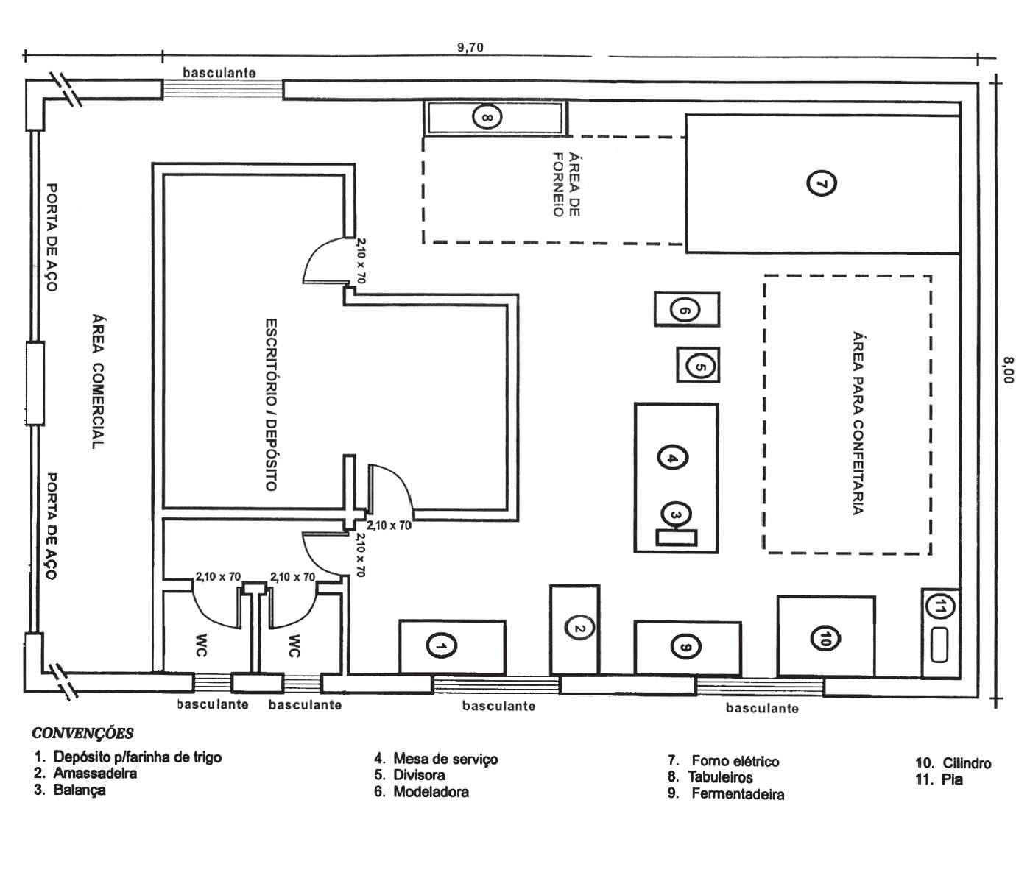

Slide 42
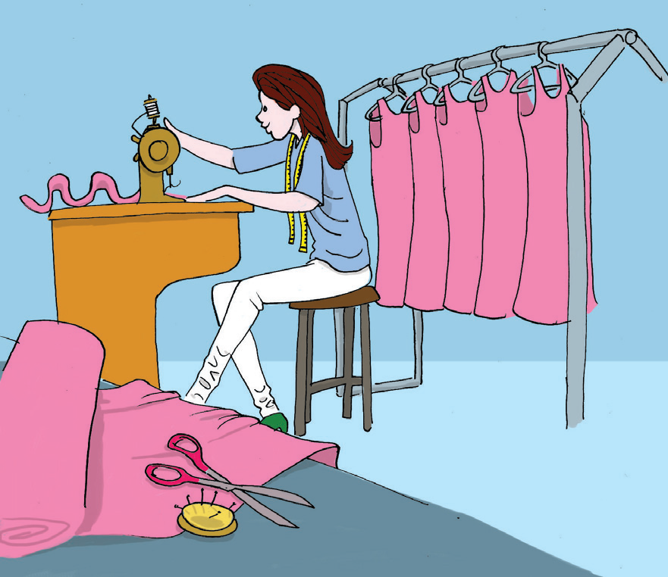
Capacidade produtiva/comercial/serviços - O que é e como fazer:
É importante estimar a capacidade instalada da empresa, isto é, o quanto pode ser produzido
ou quantos clientes podem ser atendidos com a estrutura projetada. Com isto, é possível diminuir a ociosidade e o desperdício.
Fique de olho
Seja realista e considere na projeção do volume de produção, de vendas ou de serviços, o tipo de produto ou serviço, as suas instalações e maquinário, sua disponibilidade financeira, o fornecimento de matérias-primas e ou mercadorias e o tamanho do seu público-alvo.
Leve em conta, também, a sazonalidade, isto é, as oscilações do mercado, em função daquilo que irá produzir ou revender.

Slide 43
Capacidade produtiva/comercial/serviços
Qual será a capacidade máxima de produção (ou serviços) e comercialização?
Qual será o volume de produção (ou serviços) e comercialização iniciais?
_ _________________________________________________________________________
_ _________________________________________________________________________
_ _________________________________________________________________________
_ _________________________________________________________________________
_ _________________________________________________________________________
_ _________________________________________________________________________
_ _________________________________________________________________________
_ _________________________________________________________________________
_ _________________________________________________________________________
_ _________________________________________________________________________
_ _________________________________________________________________________
_ _________________________________________________________________________
___________________________________________________________________________
___________________________________________________________________________
___________________________________________________________________________
___________________________________________________________________________
___________________________________________________________________________
___________________________________________________________________________
___________________________________________________________________________
___________________________________________________________________________

Slide 44
Processos operacionais - O que é e como fazer:
É o momento de registrar como a empresa irá funcionar. Você deve pensar em como serão
feitas as várias atividades, descrevendo, etapa por etapa, como será a fabricação dos produtos,
a venda de mercadorias, a prestação dos serviços e, até mesmo, as rotinas administrativas.
Identifique que trabalhos serão realizados, quem serão os responsáveis, assim como os materiais e equipamentos necessários.
Para isto, você mesmo poderá elaborar um roteiro com essas informações. Veja, a seguir, o
exemplo de um dos processos de uma indústria de artigos do vestuário. Em seguida, faça o
mesmo para as diversas atividades da sua empresa.
MOLDE
MESA DE CORTE
CORTADEIRA ELÉTRICA
COSTURA
ACABAMENTO

Slide 45
Processos operacionais
Descreva como serão feitas as principais atividades do negócio.
_ _________________________________________________________________________
_ _________________________________________________________________________
_ _________________________________________________________________________
_ _________________________________________________________________________
_ _________________________________________________________________________
_ _________________________________________________________________________
_ _________________________________________________________________________
_ _________________________________________________________________________
___________________________________________________________________________
___________________________________________________________________________
___________________________________________________________________________
___________________________________________________________________________
___________________________________________________________________________
___________________________________________________________________________
___________________________________________________________________________
___________________________________________________________________________
___________________________________________________________________________
___________________________________________________________________________
___________________________________________________________________________
___________________________________________________________________________

Slide 46
Necessidade de pessoal - O que é e como fazer:
Faça a projeção do pessoal necessário para o funcionamento do negócio. Este item inclui o(s) sócio(s), os familiares (se for o caso) e as pessoas a serem contratadas.
Fique de olho
Verifique a disponibilidade de mão de obra qualificada na região. Se não for esta a situação,
procure investir no treinamento de sua equipe. Lembre-se de consultar os sindicatos de classe a fim de obter informações sobre a legislação específica, acordos coletivos, piso salarial, quadro de horários, etc.

Slide 47
Necessidade de pessoal
CARGO/FUNÇÃO QTD QUALIFICAÇÕES NECESSÁRIAS

Slide 48
Plano Financeiro
Investimento total
Nesta etapa, você irá determinar o total de recursos a ser investido para que a empresa comece
a funcionar. O investimento total é formado pelos:
Investimentos fixos.
Capital de Giro.
Despesas pré-operacionais.
Estimativa dos investimentos fixos - O que é e como fazer:
O investimento fixo corresponde a todos os bens que você deve comprar para que seu negócio
possa funcionar de maneira apropriada. Relacione os equipamentos, máquinas, móveis, utensílios, ferramentas e veículos a serem adquiridos, a quantidade necessária, o valor de cada um e o total a ser desembolsado.
Fique de olho
Evite imobilizações desnecessárias. Quando possível, alugue ao invés de construir ou comprar.
Considere a possibilidade de terceirizar algumas atividades, isto reduzirá a necessidade de compra de máquinas e equipamentos; pesquise e avalie as diversas opções de aquisição (leilões, classificados, lojas de usados, etc..).
Cuidado com o estado de conservação e a garantia do que irá comprar.

Slide 49
Máquinas e equipamentos
Descrição QTD x Valor Unitário Total
SUBTOTAL(A) R$
Móveis e utensílios
Descrição QTD x Valor Unitário Total
SUBTOTAL(B) R$

Slide 50
Veículos
Descrição QTD x Valor Unitário Total
SUBTOTAL(C) R$
TOTAL DE INVESTIMENTO FIXO
SUBTOTAL A + B + C R$

Slide 51
Capital de Giro - O que é e como fazer:
O capital de giro é o montante de recursos necessário para o funcionamento normal da empresa, compreendendo a compra de matérias-primas ou mercadorias, financiamento das vendas e o pagamento das despesas. Ao estimar o capital de giro para o começo das atividades
da empresa, você deverá apurar o estoque inicial e o caixa mínimo necessário.
Estimativa do estoque inicial:
O estoque inicial é composto pelos materiais (matéria-prima, embalagens, etc.) indispensáveis
à fabricação de seus produtos ou pelas mercadorias que serão revendidas. Identifique quais materiais ou mercadorias devem ser comprados, as quantidades, seu custo unitário e o total a ser gasto. Para isto, leve em consideração a sua capacidade de produção, o tamanho do público-alvo e o seu potencial de vendas.
Fique de olho
Faça uma ampla pesquisa junto a seus fornecedores. Pechinche, negociando bons preços e condições de pagamento, assim você reduz despesas, oferecendo preços competitivos e aumentando as receitas e o lucro da empresa.
Tenha um controle apurado dos seus estoques, assim você saberá qual o momento certo para adquirir novos produtos. Para a formação dos estoques, dê preferência aos itens de maior giro, ou seja, aqueles que têm maior saída e aceitação. Estoque parado por muito tempo, na maior parte das vezes, representa prejuízo.

Slide 52
Estimativa de Estoque Inicial
Descrição QTD x Valor Unitário Total
Valor do Estoque Inicial R$

Slide 53
Caixa Mínimo
É o capital de giro próprio necessário para movimentar seu negócio. Representa o valor em
dinheiro que a empresa precisa ter disponível para cobrir os custos até que as contas a receber
de clientes entrem no caixa. Corresponde a uma reserva inicial de caixa. Para calcular a necessidade líquida de capital de giro é preciso conhecer os prazos médios de vendas, compras e estocagem. Estas informações podem ser pesquisadas junto a concorrentes e fornecedores e serão utilizadas na apuração do caixa mínimo, isto porque nas vendas financiamos os clientes por meio dos prazos concedidos e somos financiados pelos fornecedores por meio dos prazos para pagamento negociados.
Calcule a necessidade de capital de giro próprio e o caixa mínimo.
1º Passo: Contas a receber – Cálculo do prazo médio de vendas
É a média do prazo de financiamento a clientes, ou seja, do prazo concedido aos clientes para
que estes efetuem o pagamento do que compraram.
Prazo médio de vendas (%) x Número de dias Média Ponderada em dias
à vista 20% 0 0
a prazo 45% 30 13,5
a prazo 30% 60 18
a prazo 5% 90 4,5
Prazo médio total (dias) 36

Slide 54
2º Passo: Contas a pagar – Cálculo do prazo médio de compras
É a média do prazo dado pelos fornecedores de produtos e serviços adquiridos pela empresa.
Prazo médio de compras (%) x Número de dias Média Ponderada em dias
à vista 30% 0 0
a prazo 50% 30 15
a prazo 20% 45 9
Prazo médio total (dias) 24
3º Passo: Estoques – Cálculo da necessidade média de estoques
É o prazo médio de PERMANÊNCIA da matéria prima ou das mercadorias nos estoques da empresa, além dos serviços adquiridos. Abrange desde a data em que é feito o pedido ao fornecedor até o momento em que os produtos são vendidos. Lembre-se de que um prazo maior de permanência das mercadorias em estoque irá gerar uma necessidade maior de capital de giro. Avalie o seu potencial de produção/venda e mercado, e colha informações junto a concorrentes e fornecedores.
Necessidade média de estoques = 5 dias (estimativa)

Slide 55
4º Passo: Cálculo da necessidade líquida de capital de giro em dias
É a diferença entre os recursos da empresa que se encontram fora do seu caixa (contas a receber + estoques) e os recursos de terceiros no caixa da empresa (fornecedores). Se positivo,
o resultado indica quantos dias em que o caixa ficará descoberto, se negativo aponta que os
recursos financeiros das vendas entram no caixa antes que sejam feitos os pagamentos.
Recursos da empresa fora do caixa Número de dias
Contas a Receber – prazo médio de vendas 36 dias
Estoques – necessidade média de estoques 5 dias
Subtotal 1 41 dias
Recursos de terceiros no caixa da empresa
Fornecedores – prazo médio de compras 24 dias
Subtotal 2 24 dias
Necessidade Líquida de Capital de Giro em dias (Subtotal 1 - Subtotal 2) 17 dias

Slide 56
Caixa Mínimo
Representa a reserva em dinheiro necessária para que a empresa financie suas operações
iniciais. É obtida ao multiplicarmos a necessidade líquida de capital de giro em dias pelo custo
total diário da empresa.
Custo fixo mensal (Estimativa dos Custos Fixos Operacionais) R$ 4.400,00
Custo variável mensal (Estimativa dos Custos de Produção/Aquisição) R$ 9.000,00
Custo mensal da empresa R$ 13.400,00
Custo total diário (Custo mensal ÷ 30 dias) R$ 446,66
Necessidade Líquida de Capital de Giro em dias 17 dias
Caixa Mínimo (Custo total diário x Capital de Giro em dias) R$ 7.593,22
CAPITAL DE GIRO = $ESTOQUE INICIAL + $CAIXA MÍNIMO

Slide 57

Fique de olho
O custo total corresponde ao somatório dos custos fixos e variáveis. Estas informações
poderão ser obtidas no demonstrativo de resultados que é elaborado ao final do plano
financeiro, por isso quando estiver com tais informações em mãos retorne ao cálculo do caixa mínimo. Você deve ter notado, que quanto maior sua necessidade líquida de capital de giro em dias, maior é o caixa mínimo. Portanto, procure negociar bem os prazos com clientes e fornecedores e não mantenha mercadorias e matérias-primas paradas por muito tempo em estoque.

Slide 58
Despesas pré-operacionais - O que é e como fazer:
Compreendem os gastos realizados antes do início das atividades da empresa, isto é, antes que ela abra as portas e comece a vender. São exemplos de investimentos pré-operacionais:
despesas com aluguel, reforma (pintura, instalação elétrica, troca de piso, etc.) ou mesmo as despesas com o registro da empresa, etc..
DESCRIÇÃO VALOR
Despesas com registro da empresa
Caução de aluguel/reformas/elétrica/sanitária/hidráulica/etc.
Divulgação
Cursos/treinamentos/uniformes/crachás/cartão de visita
Outras despesas
TOTAL R$
INVESTIMENTO TOTAL = $INV. FIXO + $CAPITAL DE GIRO + $DESPESAS PRÉ- OPERACIONAIS

Slide 59
Fique de olho
Pense em como e onde irá buscar os recursos para iniciar ou ampliar o negócio. Você dispõe do capital necessário para isto (recursos próprios) ou será necessário recorrer a bancos (recursos de terceiros), por exemplo?
Ao fazer uso de financiamento, procure saber quais são as linhas de crédito para pequenas
empresas. Busque orientações sobre o que pode ser financiado, até quanto, a taxa de juros, a carência e o prazo de pagamento, a documentação e as garantias exigidas. Pesquise bem e faça simulações.
Verifique se você está apto a atender estas condições e se a empresa irá gerar resultados que possibilitem a quitação do financiamento, ou seja, se o seu negócio tem capacidade de pagamento. Caso contrário, busque alternativas, mesmo que, para isto, tenha que adiar o projeto ou iniciar um empreendimento menor.

Slide 60
Investimento total
Descrição dos investimentos Valor (R$) (%)
Investimentos Fixos
Capital de Giro
Despesas Pré-Operacionais
TOTAL R$ 100
Fontes de recursos Valor (R$) (%)
Recursos próprios
Recursos de terceiros
Outros
TOTAL R$ 100

Slide 61
Estimativa do faturamento mensal da empresa - O que é e como fazer:
Esta, talvez, seja uma das tarefas mais difíceis para quem ainda não iniciou as atividades.
Uma forma de estimar o quanto a empresa irá faturar por mês é multiplicar a quantidade de
produtos a serem oferecidos pelo seu preço de venda, que deve ser baseado em informações
de mercado. Para isto, considere:
o preço praticado pelos concorrentes diretos;
o quanto seus potenciais clientes estão dispostos a pagar.
Fique de olho
As previsões de venda devem ser baseadas na avaliação do potencial do seu público-alvo e em sua capacidade produtiva. Faça suas estimativas de faturamento para um período de, pelo menos, 12 meses. Seja cauteloso ao projetar as receitas e verifique se há sazonalidade no seu ramo, isto é, se existem épocas em que as vendas aumentam ou diminuem, como no Natal, Dia das Mães ou férias escolares, Carnaval, etc.. Ao estimar as vendas, considere inicialmente o preço de mercado. Porém, existem outros meios para se precificar um produto, como por exemplo, fixar uma margem de lucro bruta (markup) em relação ao custo de produção ou aquisição da mercadoria para revenda.

Slide 62
Estimativa do faturamento mensal da empresa
Produto/Serviço Qtd x $ Preço de Venda $ Faturamento
Total faturamento mensal R$

Slide 63

Estimativa do custo unitário de matéria-prima, materiais diretos e terceirizações
Aqui, será calculado o custo com materiais (matéria-prima + embalagem) para cada unidade
fabricada. Esta informação é importante, caso você deseje abrir uma indústria. Os gastos com matéria-prima e embalagem são classificados como custos variáveis numa indústria, assim como as mercadorias em um comércio, e os insumos aplicados em um serviço prestado. Como o próprio nome diz, esses custos variam (aumentam ou diminuem) de acordo com o volume produzido ou vendido. Observe o exemplo a seguir e, depois, calcule o custo unitário com materiais para os produtos de sua empresa.

Slide 64
Produto: Calça masculina
Material Qtd x $ Custo Unitário $ Subtotal
Tecido 4m R$ 2,50 R$ 10,00
Elástico 2m R$ 0,30 R$ 0,60
Linha 15m R$ 0,10 R$ 1,50
Zíper de 15cm 1 R$ 0,80 R$ 0,80
Botão 4 R$ 0,10 R$ 0,40
Etiqueta 1 R$ 0,30 R$ 0,30
Saco plástico 1 R$ 0,05 R$ 0,05
Caixa 1 R$ 0,50 R$ 0,50
Custo de produção R$ 14,15

Slide 65
Estimativa dos custos de comercialização - O que é e como fazer:
Aqui, serão registrados os gastos com impostos e comissões de vendedores. Este tipo de despesa incide diretamente sobre as vendas e, assim como o custo com materiais diretos ou mercadorias vendidas, é classificado, também, como um custo variável. Para calculá-los, basta aplicar, sobre o total das vendas previstas, o percentual dos impostos e de comissões.
Fique de olho
As empresas optantes pelo SIMPLES terão o recolhimento globalizado dos seguintes tributos: IRPJ, PIS, COFINS, Contribuição Social, ICMS ou ISS;
O ICMS é um imposto de abrangência estadual e estão obrigadas a recolhê-lo as empresas que trabalhem com a venda de produtos ou com serviços de transporte intermunicipal e interestadual, energia e telecomunicação, bem como o ISS é devido às prefeituras pelas empresas prestadoras de serviços; ambas, quando optarem pelo Lucro Real ou Presumido.

Slide 66
Apuração dos custos dos materiais diretos e/ou mercadorias vendidas - O que é e como fazer:
Nesta etapa, você deverá apurar o CMD – Custos com Materiais Diretos (para a indústria) – ou o CMV – Custo das Mercadorias Vendidas (para o comércio) ou CSP – Custo dos Serviços Prestados. O custo dos materiais diretos ou das mercadorias vendidas representa o valor que deverá ser baixado dos estoques pela sua venda efetiva. Para calculá-lo, basta multiplicar a quantidade estimada de vendas pelo seu custo de fabricação ou aquisição. O custo com materiais diretos e/ou mercadorias vendidas é classificado como um custo variável, aumentando ou diminuindo em função do volume de produção ou de vendas.

Slide 67
Apuração do CMD ou CMV
Produtos QTD Vendidas $ Custo MD/Aquisição $ Subtotal
Total do Custo de Materiais Diretos ou Mercadorias Vendidas R$

Slide 68
Estimativa dos custos com mão de obra - O que é e como fazer:
Agora, você deverá definir quantas pessoas serão contratadas (se necessário) para realizar as diversas atividades do negócio. Pesquise e determine quanto cada empregado receberá. Não se esqueça de que, além dos salários, devem ser considerados os custos com encargos sociais (FGTS, férias, 13º salário, INSS, horas-extras, aviso-prévio, etc.). Sobre o total de salários, você deve aplicar o percentual relativo aos encargos sociais, somando-os aos salários, você saberá qual o custo total com mão de obra.
Fique de olho
Um contabilista poderá informá-lo quais são os encargos sociais devidos pela sua empresa.
Pesquise no sindicato patronal, o piso salarial a ser pago e quais os benefícios devidos.

Slide 69
Estimativa do custo com depreciação - O que é e como fazer
Lembre-se de que as máquinas, equipamentos e ferramentas desgastam-se ou tornam-se
ultrapassados com o passar dos anos, sendo necessária sua reposição. O reconhecimento da perda do valor dos bens pelo uso é chamado de depreciação.
Para calcular a depreciação dos investimentos fixos, é necessário seguir os passos descritos
abaixo:
relacione as máquinas, equipamentos, ferramentas, utensílios, veículos, etc. utilizados;
estas informações foram levantadas na planilha de investimentos fixos;
determine o tempo médio de vida útil (em anos) desses bens;
divida o valor do bem pela sua vida útil em anos para saber o valor anual da depreciação;
divida o custo anual com depreciação por 12, para calcular a depreciação mensal.
Máquina de Costura Tempo médio de vida útil = 5 anos Valor do bem = R$ 5.000,00
Depreciação anual R$ 5.000,00 / 5 anos = R$ 1.000,00 por ano
Depreciação mensal R$ 1.000,00 / 12 meses = R$ 83,33 por mês
Isto quer dizer que, a cada mês, esse equipamento vale R$83,33 menos, ou seja, possivelmente,
ao final de 5 anos, será preciso adquirir um nova máquina de costura, mais moderna e eficiente.

Slide 70
Fique de olho
Apesar de ser um custo e influenciar na formação do preço, a depreciação não representa um desembolso (saída de dinheiro do caixa). Entretanto, dependendo da situação financeira e das estratégias do negócio, pode-se fazer uma reserva para a troca do bem ao final de sua vida útil.
A título de informação, a Receita Federal considera, para efeito de vida útil, os seguintes prazos:
imóveis – 25 anos;
máquina – 10 anos;
equipamentos – 5 anos;
móveis e utensílios – 10 anos;
veículos – 5 anos;
computadores – 3 anos.
Estas informações funcionam como referência e não devem ser seguidas como regra. Em algumas atividades empresariais, máquinas e equipamentos sofrem desgastes maiores. Isso deve ser considerado no cálculo da depreciação; lembre-se de que máquinas e equipamentos usados ou sucateados têm maiores custos de manutenção, além de produtividade mais baixa.

Slide 71
Estimativa do custo com depreciação
Ativos Fixos $Bem Vida útil (anos) $Depreciação Anual $Depreciação Mensal
Máq. / EQ R$ R$ R$
Móv. / Uten R$ R$ R$
Veículos R$ R$ R$
TOTAL R$

Slide 72
Estimativa dos custos fixos operacionais mensais - O que é e como fazer:
Os custos fixos são todos os gastos que não se alteram em função do volume de produção
ou da quantidade vendida em um determinado período. Por exemplo, imagine que, em um determinado mês, uma empresa sofra uma queda em suas vendas. Ainda assim, pagará despesas com aluguel, energia, salários, etc. Esses valores são custos fixos porque são pagos, normalmente, independente do nível de faturamento do negócio.
Liste todos os seus custos fixos e estime os valores mensais de cada um. Procure ajustar o quadro de acordo com os tipos de despesas do seu empreendimento.
Fique de olho
Ao levantar os custos fixos, seja cauteloso. Já diz o ditado que “o seguro morreu de velho”; por isso, trabalhe com alguma “margem de segurança” na hora de estimar estes gastos. Sem perder a qualidade, procure reduzir ao máximo os custos fixos. Adote práticas que contribuam para a diminuição do desperdício e do retrabalho. O pró-labore é a remuneração do dono pelo seu trabalho e deve ser considerado mensalmente como um custo. Lembre-se de que, caso você não disponha de outra fonte de renda, é pelo pró-labore que irá pagar seus compromissos pessoais. Não se esqueça de relacionar o valor da depreciação mensal das máquinas e equipamentos.

Slide 73
Estimativa de custos fixos operacionais mensais
Descrição $Custo Mensal
Aluguel _____________
Condomínio _____________
IPTU _____________
Água _____________
Energia elétrica _____________
Telefone _____________
Contador _____________
Pró-labore _____________
Manutenção dos equipamentos _____________
Salários + encargos _____________
Material de limpeza _____________
Material de escritório _____________
Combustível _____________
Taxas diversas _____________
Serviços de terceiros _____________
Depreciação _____________
Outras despesas _____________
TOTAL R$

Slide 74
Demonstrativo de Resultados - O que é e como fazer:
Após reunir as informações sobre as estimativas de faturamento e os custos totais (fixos e
variáveis), é possível prever o resultado da empresa, verificando se ela possivelmente irá operar com lucro ou prejuízo.
Demonstrativo de Resultados do Exercício - DRE
Descrição (R$) %
1. Faturamento ___________ 100
2. Custos Variáveis Totais (2.1+2.2.+2.3) ___________ ____
2.1. CMD e/ou CMV ou CSP ___________ ____
2.2. Impostos sobre vendas ___________ ____
2.3. Gastos com vendas ___________ ____
3. Margem de Contribuição (1 – 2) ___________ ____
4. Custo Fixos Totais ___________ ____
5. Resultado Líquido (3 – 4) ___________ ____
Fique de olho
Utilize as informações do Demonstrativo de Resultados para calcular o caixa mínimo necessário.

Slide 75
Indicadores de viabilidade – O que é e para que serve:
Ponto de Equilíbrio
O ponto de equilíbrio representa o quanto sua empresa precisa faturar para pagar todos os
seus custos em um determinado período. Utilizando as fórmulas a seguir, você pode calcular
o ponto de equilíbrio em faturamento.
PE = Custo Fixo Total Margem de Contribuição = Receita – Custos Variáveis
Índice da Margem de Contribuição
Índice da Margem de Contribuição = Margem de Contribuição
Receita Total
O valor da margem de contribuição, do custo fixo e da receita total são encontrados no DRE.
Exemplo (valores anuais):
Receita Total: R$ 100.000,00
Custo Variável Total: R$ 70.000,00
Custo Fixo Total: R$ 19.500,00
Índice da Margem de Contribuição = R$ 100.000,00 – R$ 70.000,00 = R$ 30.000,00 = 0,30
R$ 100.000,00
PE = R$ 19.500,00 = R$ 65.000,00
0,30

Slide 76
Isto quer dizer que, no período considerado, quando a empresa realizar receita total de
R$ 65.000,00, atingirá o “ponto de equilíbrio” e estará cobrindo os seus custos totais (custos
fixos + custos variáveis). Em outras palavras, com receita total abaixo de R$ 65.000,00, a empresa estará operando com prejuízo; com receita total maior que R$ 65.000,00, a empresa
estará operando com lucro.
Fique de olho
O ponto de equilíbrio também pode ser calculado em unidades vendidas. Entretanto, para
as empresas que trabalham com uma grande variedade de produtos ou serviços, é recomendável calcular o ponto de equilíbrio em faturamento. Concentre seus esforços para que o empreendimento ultrapasse o ponto de equilíbrio, pois, somente assim, você irá obter lucro.

Slide 77
Lucratividade - O que é e para que serve:
É um indicador que mede o lucro líquido em relação às vendas. É um dos principais indicadores econômicos, pois está relacionado à competitividade. Se sua empresa possui uma boa lucratividade, ela apresentará maior capacidade de competir, isto porque poderá investir mais em divulgação, na diversificação dos produtos e serviços, na aquisição de novos equipamentos, etc.
Lucratividade = Lucro Líquido x 100
Receita Total
Exemplo:
Receita Total: R$ 100.000,00/ano
Lucro Líquido: R$ 8.000,00/ano
Lucratividade = R$ 8.000,00 x 100 = 8%
R$ 100.000,00
Isto quer dizer que sob os R$ 100.000,00 de receita total “sobram” R$ 8.000,00 na forma de
lucro, depois de pagas todas as despesas e impostos, o que indica uma lucratividade de 8% ao ano.

Slide 78
Rentabilidade - O que é e para que serve:
É um indicador de atratividade dos negócios, pois mede o retorno do capital investido aos sócios. É obtido sob a forma de percentual por unidade de tempo (mês ou ano). É calculada por
meio da divisão do lucro líquido pelo investimento total. A rentabilidade deve ser comparada
com índices praticados no mercado financeiro.
Rentabilidade = Lucro Líquido x 100
Investimento Total
Exemplo:
Lucro Líquido: R$ 8.000,00/ano
Investimento Total: R$ 32.000,00
Rentabilidade = R$ 8.000,00 x 100 = 25% ao ano
R$ 32.000,00
Isto significa que, a cada ano, o empresário recupera 25% do valor investido através dos lucros obtidos no negócio.

Slide 79
Prazo de Retorno do Investimento - O que é e para que serve:
Assim como a rentabilidade, também é um indicador de atratividade. Indica o tempo necessário
para que o empreendedor recupere o que investiu.
Prazo de Retorno do Investimento = Investimento Total
Lucro Líquido
Exemplo:
Lucro Líquido: R$ 8.000,00/ano
Investimento Total: R$ 32.000,00
Prazo de Retorno do Investimento = R$ 32.000,00 = 4 anos
R$ 8.000,00
Isto significa que, 4 anos após o início das atividades da empresa, o empreendedor terá recuperado, sob a forma de lucro, tudo o que investiu com a montagem.

Slide 80
Construção de Cenários - O que é e como fazer:
Após a finalização do seu plano de negócio, simule valores e situações diversas para a empresa. Prepare cenários onde o negócio obtenha resultados pessimistas (queda nas vendas e/ou aumento dos custos) ou otimistas (crescimento do faturamento e/ou diminuição das despesas). A partir daí, pense em ações para evitar e prevenir-se frente às adversidades ou então para potencializar situações favoráveis. Faça quantas simulações julgar necessário e tenha sempre alternativas (plano B).
Fique de olho
Na construção de cenários é fundamental considerar algumas possibilidades:
Nos primeiros meses, as vendas serem menores que o previsto;
O início das atividades ser um pouco mais demorado que o programado;
Estratégias de marketing podem não surtir os efeitos esperados no curto prazo;
Necessidade de obter mais recursos financeiros que o previamente planejado;
Reação de concorrentes.
Mudança de comportamento do consumidor
Fatores econômicos/tributários/políticos

Slide 81
Construção de Cenários
____/____ a ____/_____
Descrição $Provável % $Pessimista % $Otimista %
Receita Total com Vendas ________ ___ _________ ___ ________ ___
Custos Variáveis Totais ________ ___ _________ ___ ________ ___
CMD e/ou CMV ou CSP ________ ____ _________ ___ ________ ___
Impostos sobre vendas ________ ____ _________ ___ ________ ___
Gastos com vendas ________ ____ _________ ___ ________ ___
Margem de Contribuição ________ ____ _________ ___ ________ ___
Custo Fixos Totais ________ ____ _________ ___ ________ ___
Resultado Líquido (Lucro ou Prejuízo) ________ _____ _________ ___ ________ ___

Slide 82
Ações corretivas e preventivas
_ _________________________________________________________________________
_ _________________________________________________________________________
_ _________________________________________________________________________
_ _________________________________________________________________________
_ _________________________________________________________________________
_ _________________________________________________________________________
_ _________________________________________________________________________
_ _________________________________________________________________________
_ _________________________________________________________________________
_ _________________________________________________________________________
_ _________________________________________________________________________
_ _________________________________________________________________________
_ _________________________________________________________________________
_ _________________________________________________________________________
___________________________________________________________________________
___________________________________________________________________________
___________________________________________________________________________
___________________________________________________________________________
___________________________________________________________________________
___________________________________________________________________________
___________________________________________________________________________
___________________________________________________________________________
___________________________________________________________________________

Slide 83
Avaliação Estratégica - O que é e como fazer:
Análise da matriz F.O.F.A.
A matriz F.O.F.A. (SWOT) é um instrumento de análise simples e valioso. Seu objetivo é detectar pontos fortes e fracos, com a finalidade de tornar a empresa mais eficiente e competitiva, corrigindo assim suas deficiências. F.O.F.A. é um acróstico para:
F orças S trenghts
O portunidades W eaknesses
F raquezas O pportunities
A meaças T hreats
A análise F.O.F.A. (SWOT) levará você a pensar nos aspectos favoráveis e desfavoráveis do negócio, dos seus proprietários e do mercado. A matriz F.O.F.A. é sempre feita em quadrantes, ou seja, em quatro quadrados iguais. Em cada quadrado são registrados fatores positivos e negativos para a implantação do negócio.

Slide 84
FORÇAS
Faça uso das forças.
São características internas da empresa ou de seus donos que representam vantagens competitivas sobre seus concorrentes ou uma facilidade para atingir os objetivos propostos.
Exemplos:
• Atendimento personalizado ao cliente
Preço de venda competitivo
Equipe treinada e motivada
Localização estratégica da empresa
OPORTUNIDADES
Explore as oportunidades.
São situações positivas do ambiente externo que permitem à empresa alcançar seus objetivos ou melhorar sua posição no
mercado.
Exemplos:
• Existência de linhas de financiamento
• Poucos concorrentes na região
• Aumento crescente da demanda
• Disponibilidade de bons imóveis para
locação
FRAQUEZAS
Elimine as fraquezas.
São fatores internos que colocam a empresa
em situação de desvantagem frente à
concorrência ou que prejudicam sua atuação
no ramo escolhido.
Exemplos:
• Pouca qualificação dos funcionários
• Indisponibilidade de recursos financeiros
(capital)
• Falta de experiência no ramo
• Custos de manutenção elevados
AMEAÇAS
Evite as ameaças.
São situações externas nas quais se tem
pouco controle e que colocam a empresa
diante de dificuldades, ocasionando a perda de mercado ou a redução de sua lucratividade.
Exemplos:
• Impostos elevados e exigências legais
rigorosas
• Existência de poucos fornecedores
• Escassez de mão de obra qualificada
• Insegurança e violência na região

Slide 85
Reúna as pessoas envolvidas diretamente na montagem do empreendimento. Busque identificar os fatores internos da empresa e do mercado que possam impactar sua atividade futura, identificando forças, fraquezas, ameaças e oportunidades.
Fique de olho
Na análise do ambiente externo, existe a chamada “faca de dois gumes”, isto é, situações que são ao mesmo tempo oportunidades e ameaças. Por exemplo, o crescimento do setor onde se atua, pode representar tanto uma oportunidade de aumento das vendas, como uma ameaça por facilitar a entrada de novos concorrentes. Seja honesto e objetivo ao elaborar esta análise. Não seja pessimista ou otimista em excesso. Procure enfocar a realidade e não como você gostaria que as coisas fossem. O ideal é que você registre sempre uma ideia por linha, isto torna a avaliação mais fácil e objetiva.

Slide 86
P
O
N
T
O
S FO
R
T
E
S
Fatores Internos (controláveis)
FORÇAS
Fatores externos (incontroláveis)
OPORTUNIDADES
P
O
N
T
O
S F
R
A
C
O
S
Fatores Internos (controláveis)
FRAQUEZAS
Fatores externos (incontroláveis)
AMEAÇAS

Slide 87
Avaliação do Plano de Negócio
O Plano de Negócio desenvolvido por você é um valioso instrumento de planejamento. Por
ser o seu mapa de percurso, ele deve ser consultado e acompanhado constantemente. Avalie cada uma das informações e lembre-se de que o plano de negócio tem por objetivo ajudá-lo a responder a pergunta lançada no início desse Plano: “Vale a pena abrir, manter ou ampliar o meu negócio?”.
Saiba que o mundo e o mercado estão sujeitos a mudanças; a cada dia surgem novas oportunidades e ameaças. Assim sendo, procure adaptar seu planejamento às novas realidades.
É por isto que um plano de negócio é feito para que possa ser corrigido, alterado e ajustado. Procure refazer seu plano de tempos em tempos. Empreender é sempre um risco, mas empreender sem planejamento é um risco que pode ser evitado. O plano de negócio, apesar de não ser a garantia de sucesso, irá auxiliá-lo a tomar decisões mais acertadas, assim como a não se desviar de seus objetivos.

Slide 88
Roteiro para Coleta de Informações
SUMÁRIO EXECUTIVO; ANÁLISE DE MERCADO; PLANO DE MARKETING; PLANO OPERACIONAL; PLANO FINANCEIRO :
O quê(atividade) Onde(local) Como(método) Quando(prazo) Quem (responsável)
______________ __________ ____________ ____________ ________________
______________ __________ ____________ ____________ ________________
______________ __________ ____________ ____________ ________________
______________ __________ ____________ ____________ ________________
______________ __________ ____________ ____________ ________________
______________ __________ ____________ ____________ ________________
______________ __________ ____________ ____________ ________________
______________ __________ ____________ ____________ ________________
______________ __________ ____________ ____________ ________________
______________ __________ ____________ ____________ ________________
______________ __________ ____________ ____________ ________________
______________ __________ ____________ ____________ ________________
______________ __________ ____________ ____________ ________________
______________ __________ ____________ ____________ ________________
______________ __________ ____________ ____________ ________________
______________ __________ ____________ ____________ ________________
______________ __________ ____________ ____________ ________________
______________ __________ ____________ ____________ ________________
______________ __________ ____________ ____________ ________________
______________ __________ ____________ ____________ ________________

Slide 89
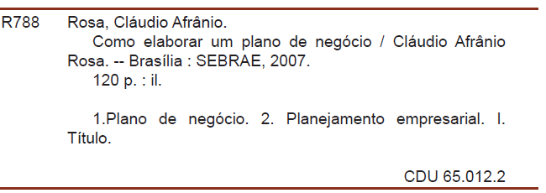

Referência Bibliográfica

